Slide 1


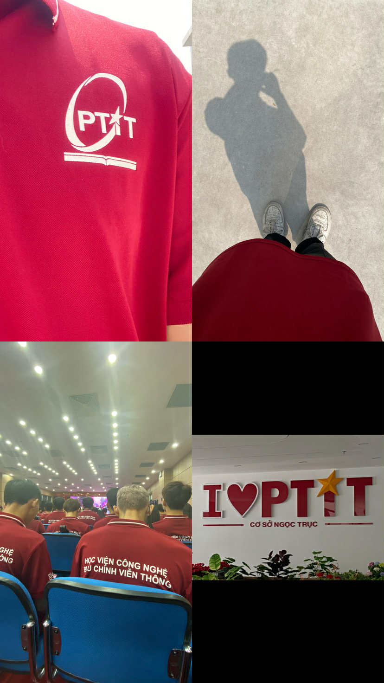
Giới thiệu bản thân
Lý Gia Huy sinh ngày 14/02/2007 đến từ Hà Nội
Sinh viên lớp HN-KS25-CNTT5

Slide 2
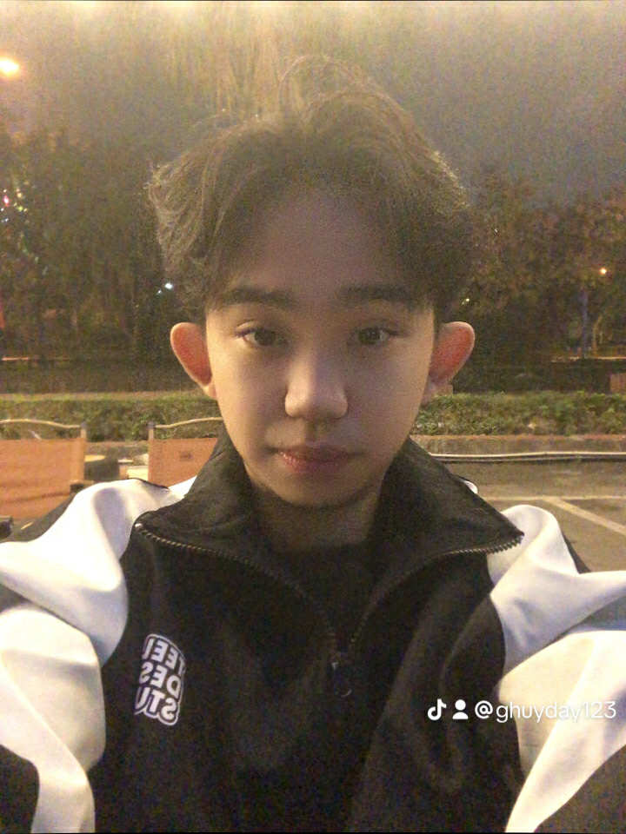
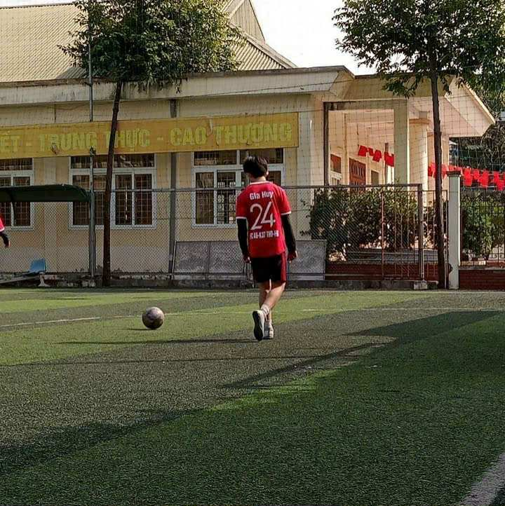
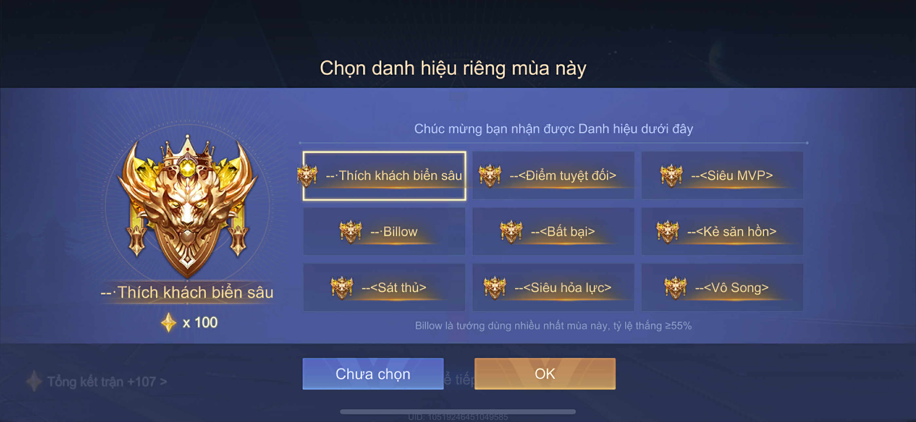
Sở thích cá nhân
Sở thích cá nhân : chơi game đá bóng

Slide 3
Kỹ năng
Kỹ năng: - Tin học văn phòng - Thiết kế PowerPoint - Làm việc nhóm - Giao tiếp tốt

Slide 4
Cảm ơn thầy cô đã xem

